Slide 1

Исследовательский анализ клиентской базы и транзакций
на языке программирования Python
Исследование выполнил
Фролов Дмитрий
в рамках курса «Анализ данных»

Slide 2

Цель исследования: Понять структуру клиентской базы банка,
проанализировать их поведение,
предпочтения и выявить ключевые характеристики
для оптимизации предложений и повышения лояльности.
Все расчеты и визуализация данных были выполнены
на языке программирования Python.
Ключевые выводы:
Клиентская база:
-Общее количество клиентов — 884 тыс.,
с 1 млн транзакций.
Среднее число транзакций на клиента — 1,19.
-Основная группа клиентов (31-40 лет)
является наиболее платежеспособной и активной.
-Мужчины составляют 72% клиентов,
что указывает на необходимость привлечения женской аудитории

Slide 3

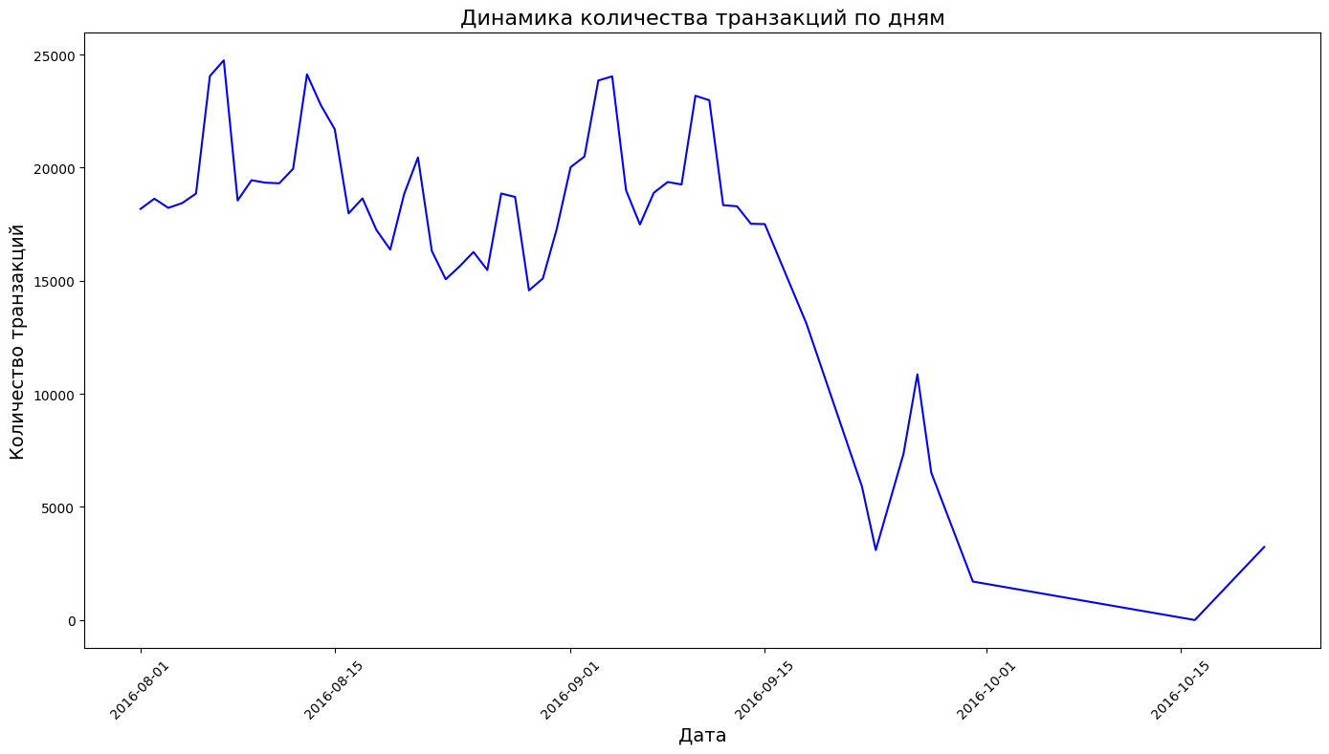
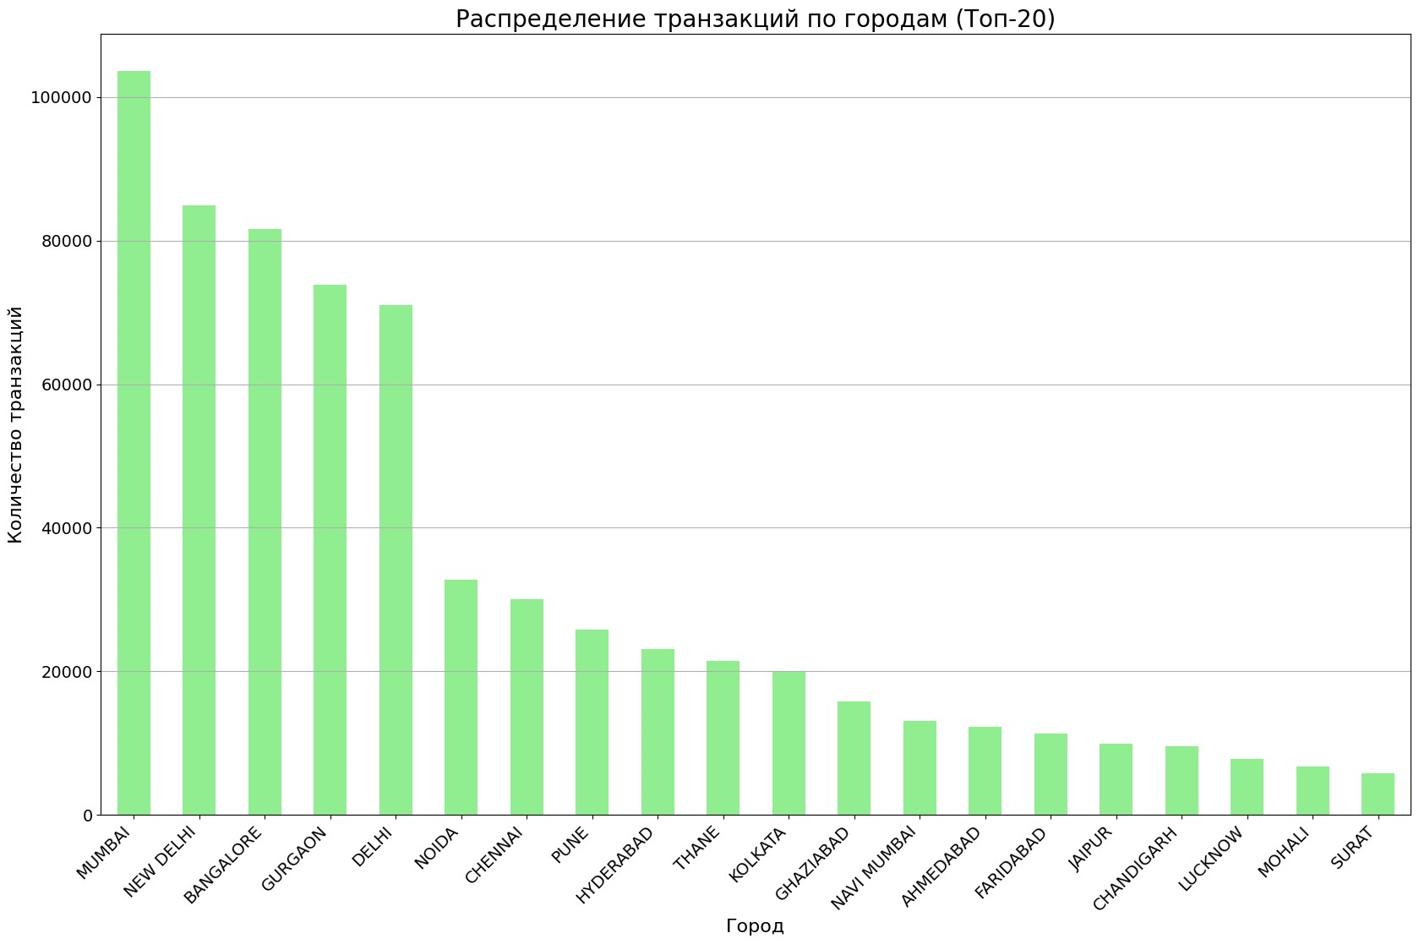

Slide 4

Финансовые параметры:
Большинство клиентов имеют низкие остатки,
что указывает на повседневное использование счетов.
Клиенты с высокими балансами и крупными транзакциями
открывают возможность для премиум-продуктов.
Активность и время транзакций:
Наибольшая активность приходится на рабочие часы,
что подтверждает важность оптимизации обслуживания в этот период.
Анализ пиков активности позволяет планировать маркетинговые кампании,
ориентируясь на определенные дни и часы.

Slide 5

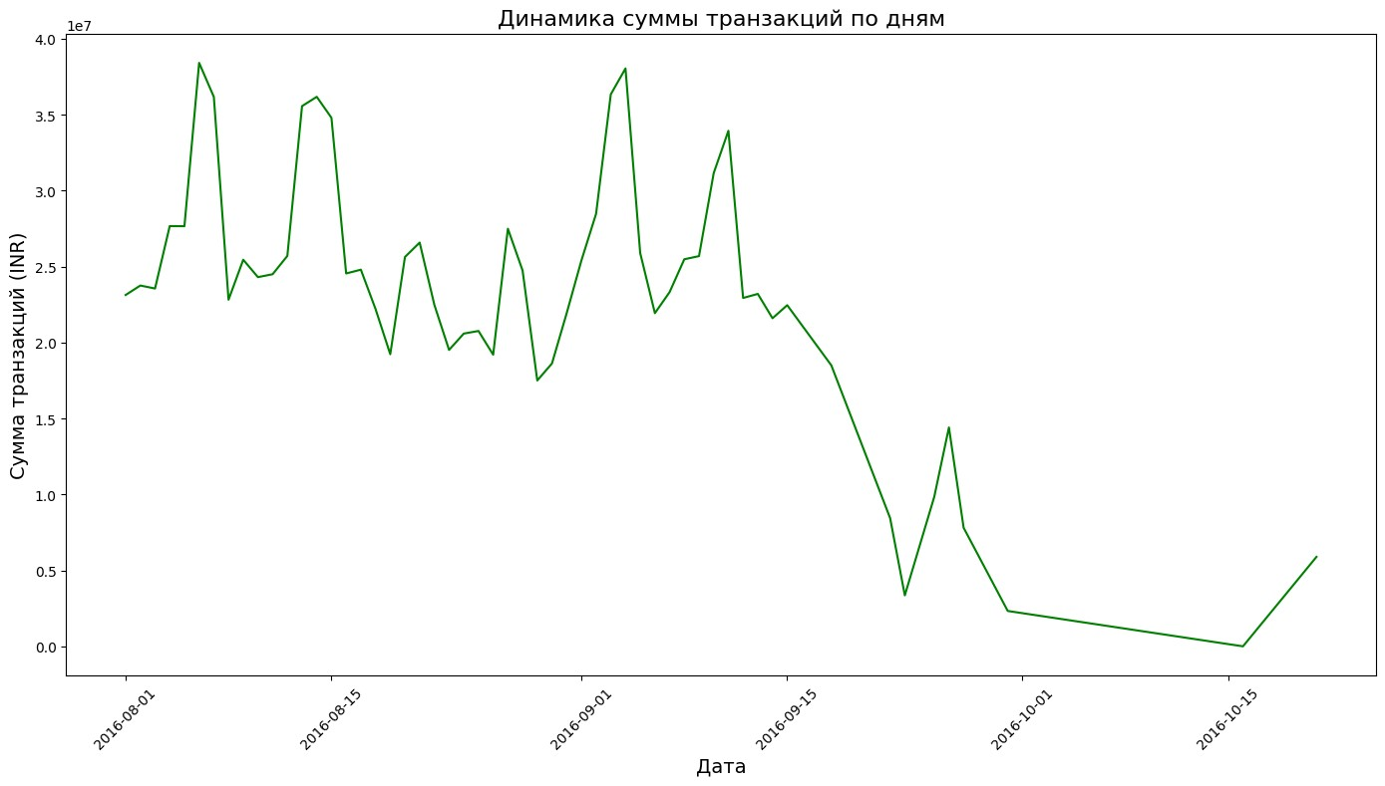
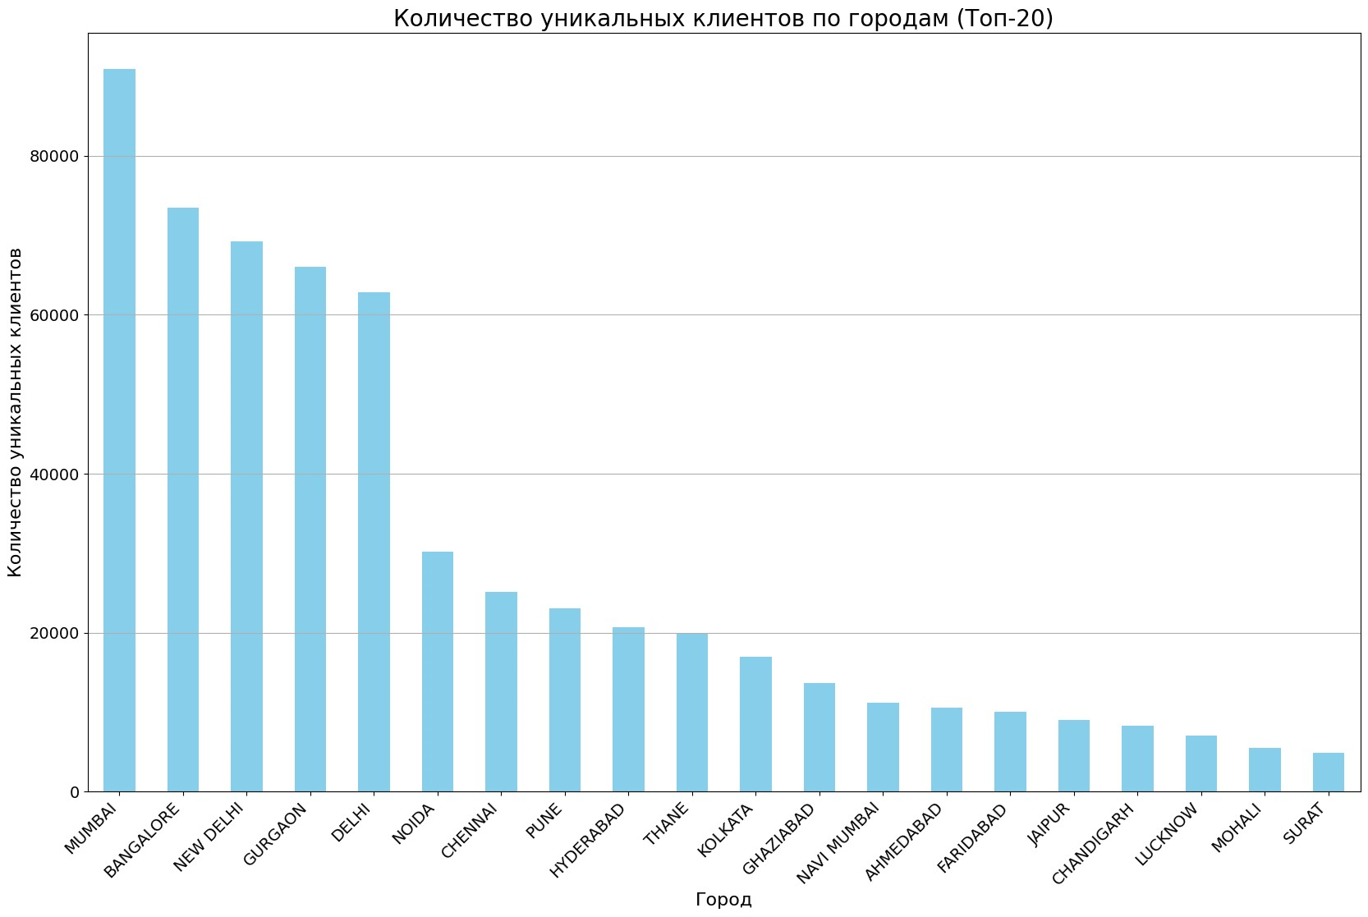

Slide 6

Рекомендации:
-Разработка предложений для привлечения женской аудитории.
-Усиление присутствия в городах среднего размера.
-Персонализированные предложения для клиентов
31-40 лет и активное развитие цифровых сервисов.
Исследование показало, что основная клиентская база активна,
платежеспособна и сосредоточена в крупнейших городах, что дает возможность
для целенаправленных маркетинговых стратегий и персонализированных продуктов.

Slide 7

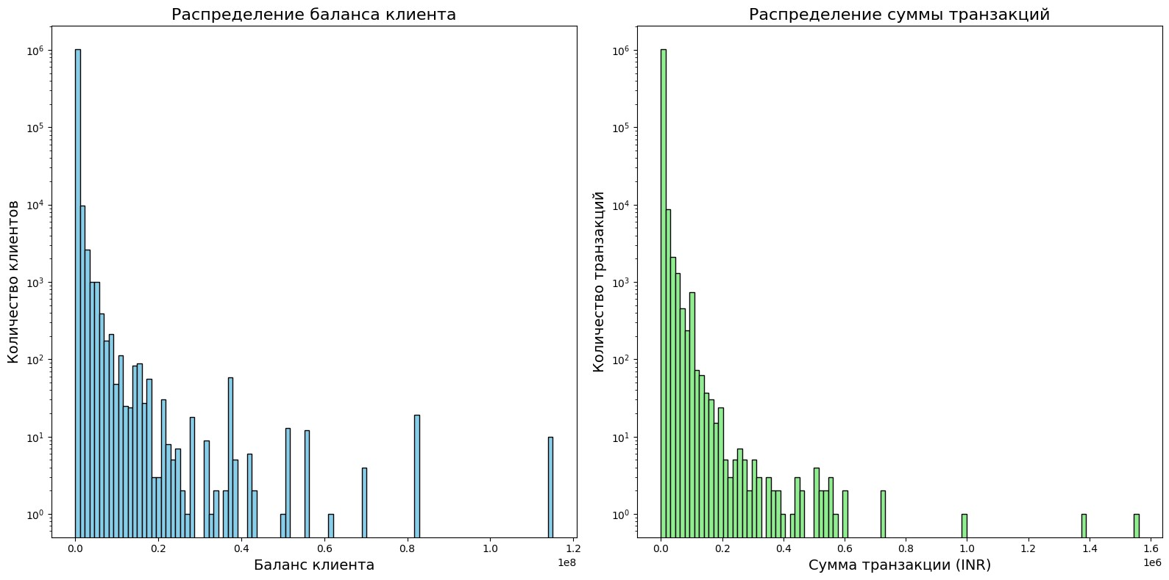
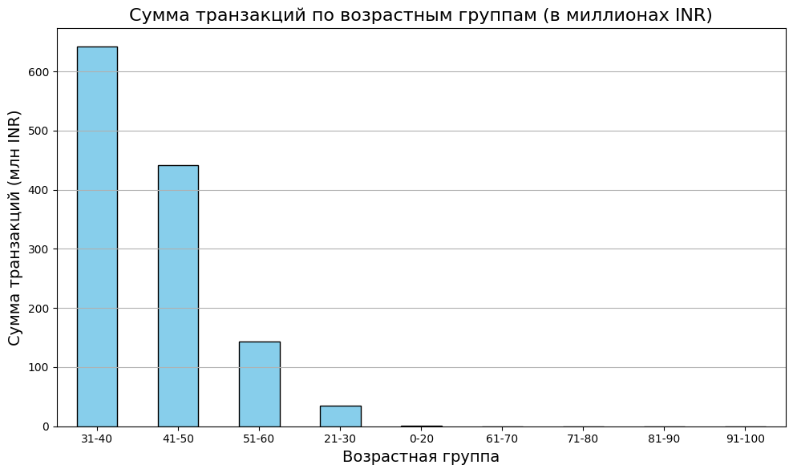

Slide 8

СПАСИБО ЗА ВНИМАНИЕ !!
Фролов Дмитрий Александрович
+7 916 6009550
a08037@gmail.com
Telegram: @Citron99

